Slide 1
Творчество Фредерика Шопена
Цель: Развивать кругозор дошкольников, способствовать проявлению интереса
к творчеству зарубежных композиторов, обогащать музыкальные впечатления
Подготовила музыкальный руководитель Лапина С.П.
МАДОУ№50 г.о.Самара

Slide 2
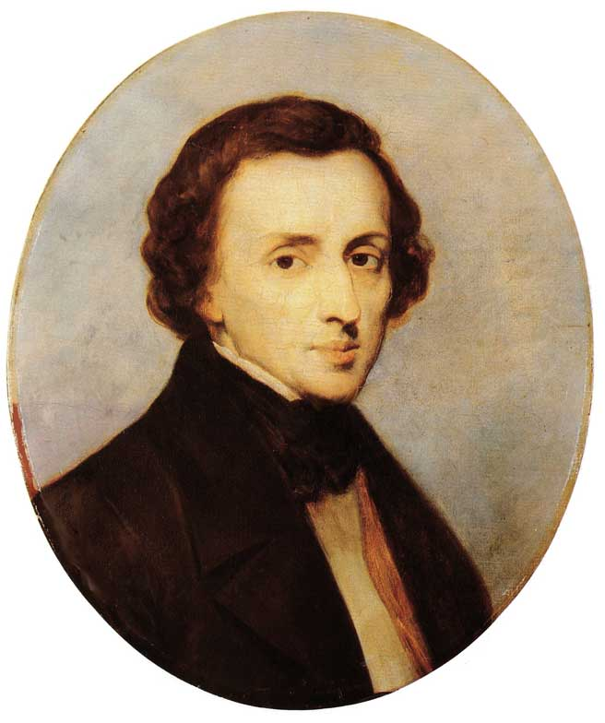
Польский композитор Фредерик Шопен(1810-1849)

Slide 3
Шопен-ребёнок за роялем

Slide 4
Соотечественники восхищаются: Шопен - великий композитор и пианист. Его учитель композитор Эльснер написал на экзаменационном листе: «Фридрих Шопен- музыкальный гений»

Slide 5
На родине, в Польше, он уже признанный композитор, его выступлениям сопутствует шумный успех . Шопен , играющий в салоне у князя

Slide 6
Композитор даёт концерты по всему миру. У Шопена началась напряжённая творческая жизнь. Слушание: «Ноктюрн ми бемоль мажор»

Slide 7
«Шапки долой, господа, перед вами гений»-писал потрясённый музыкой Шопена Роберт Шуман. Шопена называют певцом фортепьяно.

Slide 8
Большинство произведений -полонезы, мазурки, вальсы, этюды, прелюдии, сонаты, экспромты. Слушание: Вальс до-диез минор

Slide 9
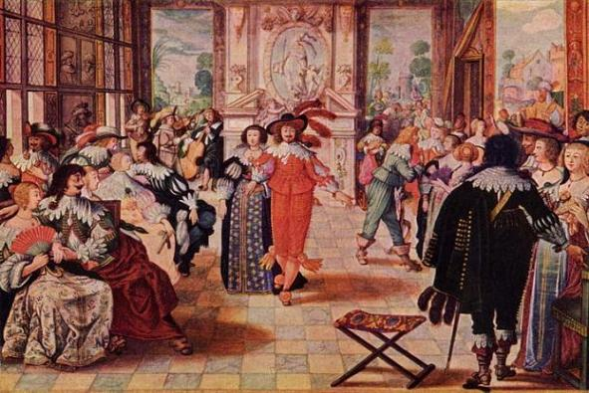
Свои мазурки композитор называл «картинками» Для него они были не просто танцем, а небольшим рассказом, сценкой из народной жизни Слушание: «Мазурка ля минор»

Slide 10
Деревня Томок Балонь Дом- музей композитора

Slide 11
Памятник Ф. Шопену в Варшаве

